Slide 1






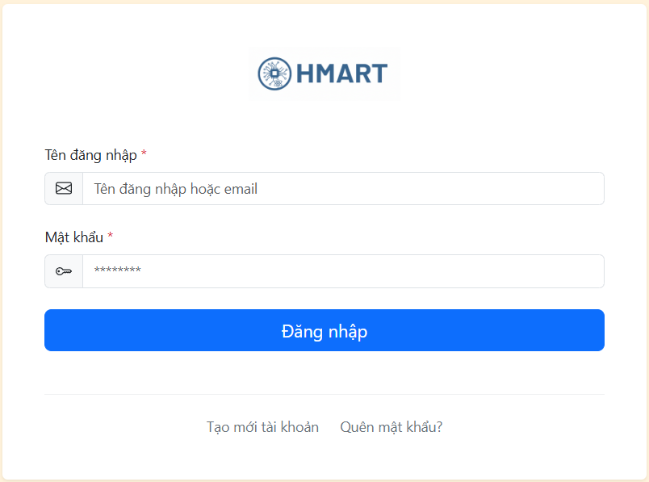
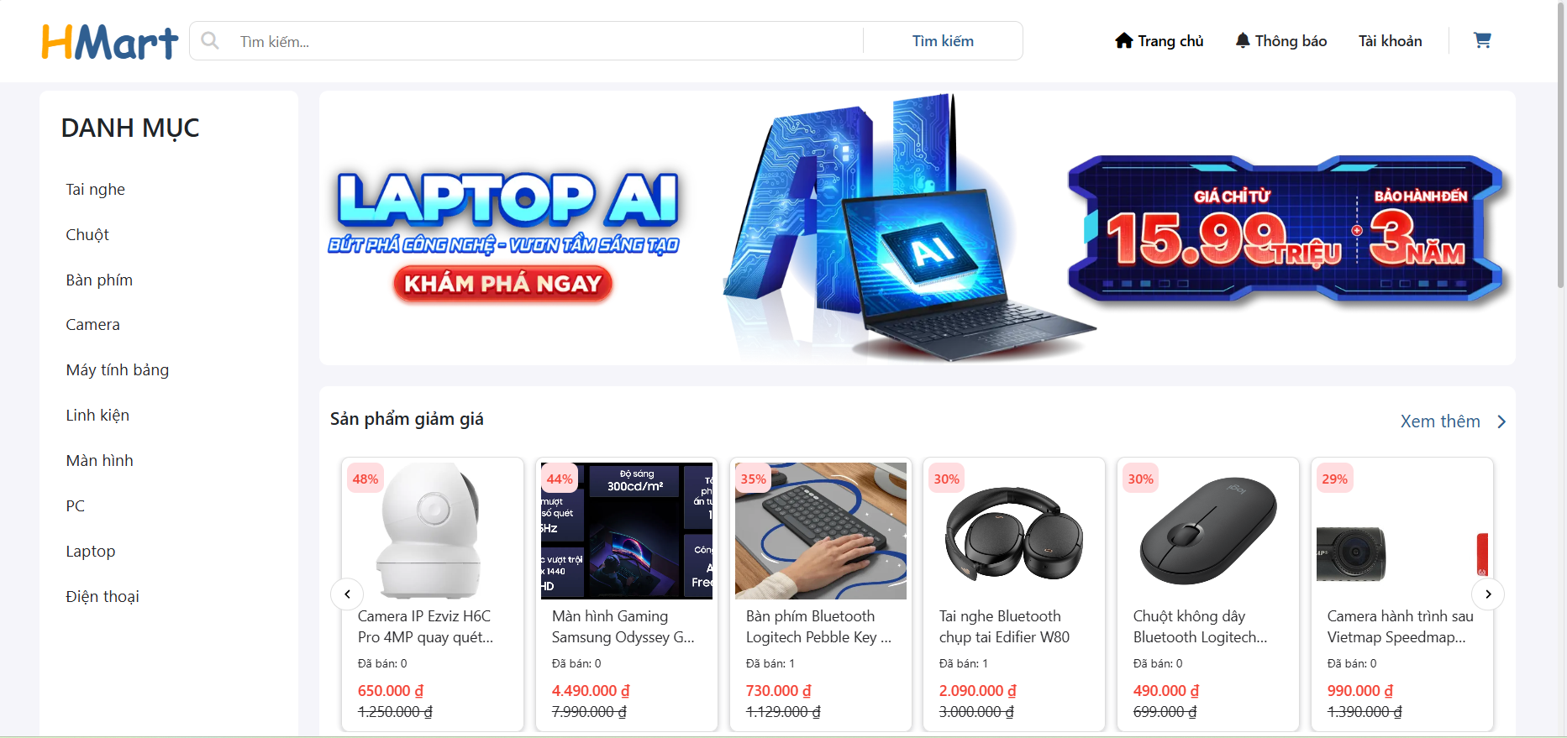
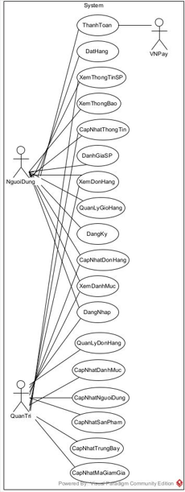
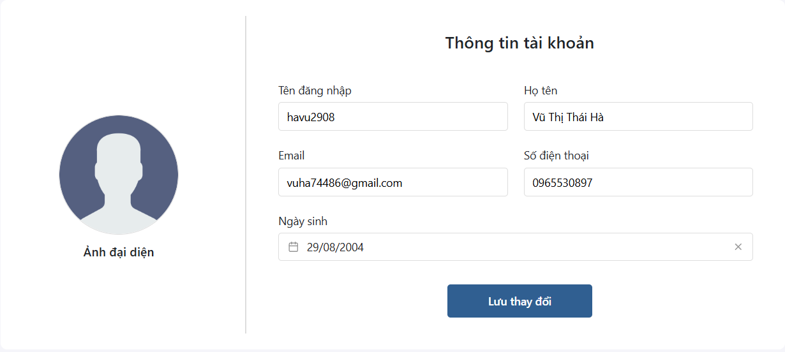
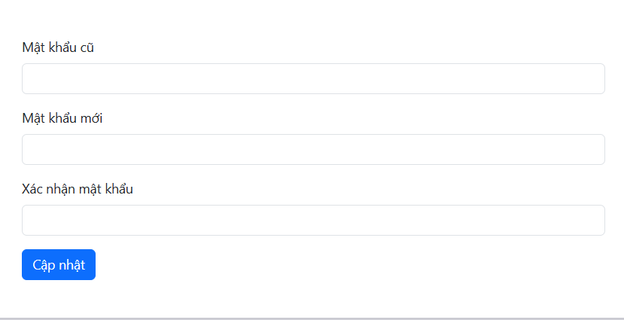
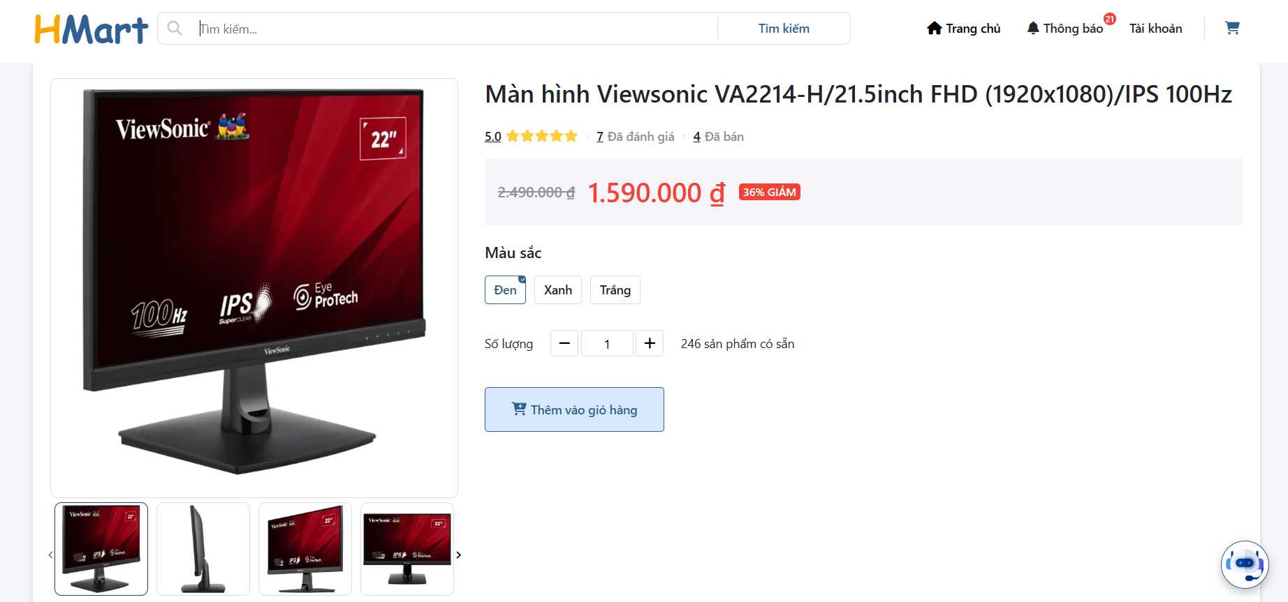
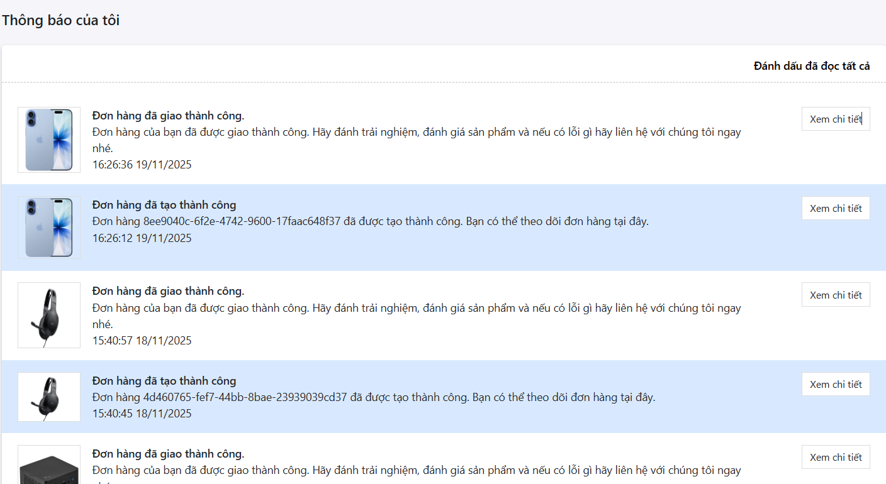
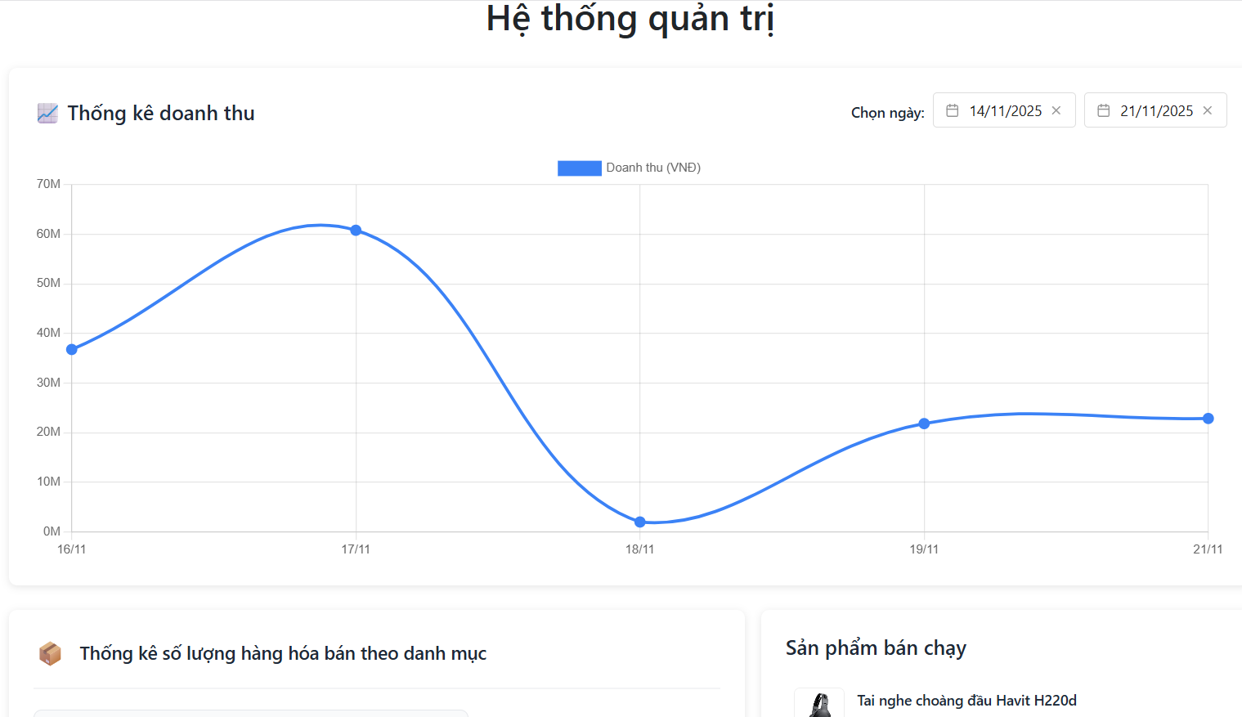
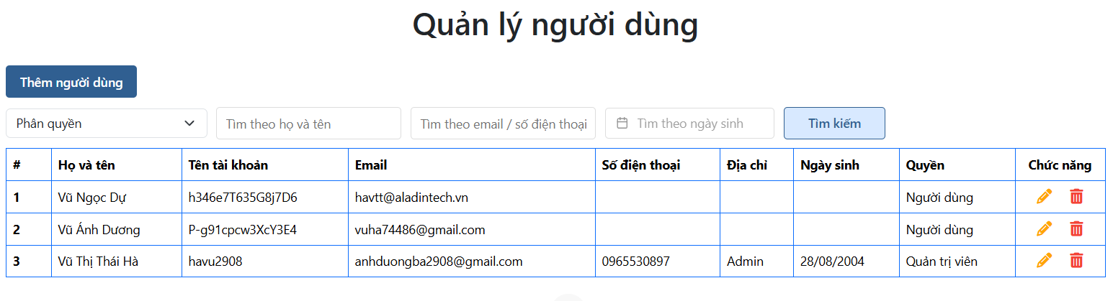
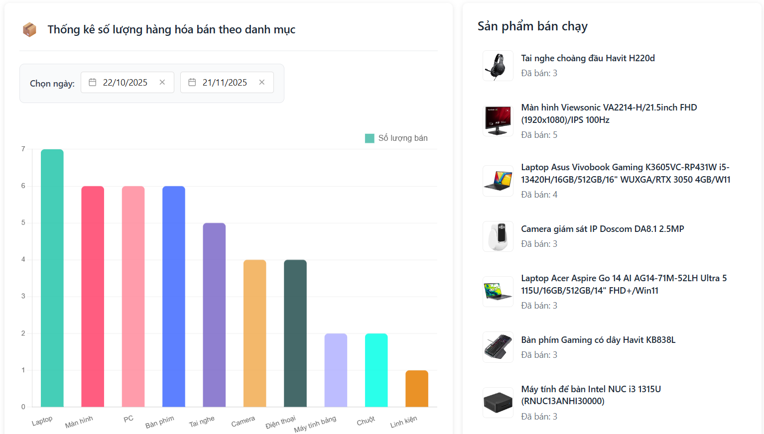
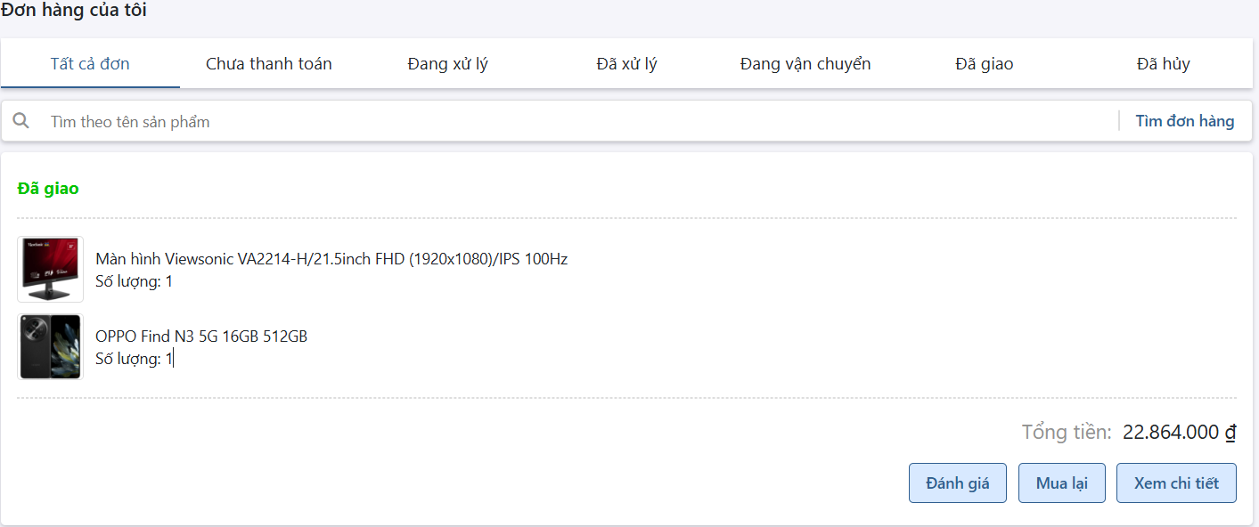
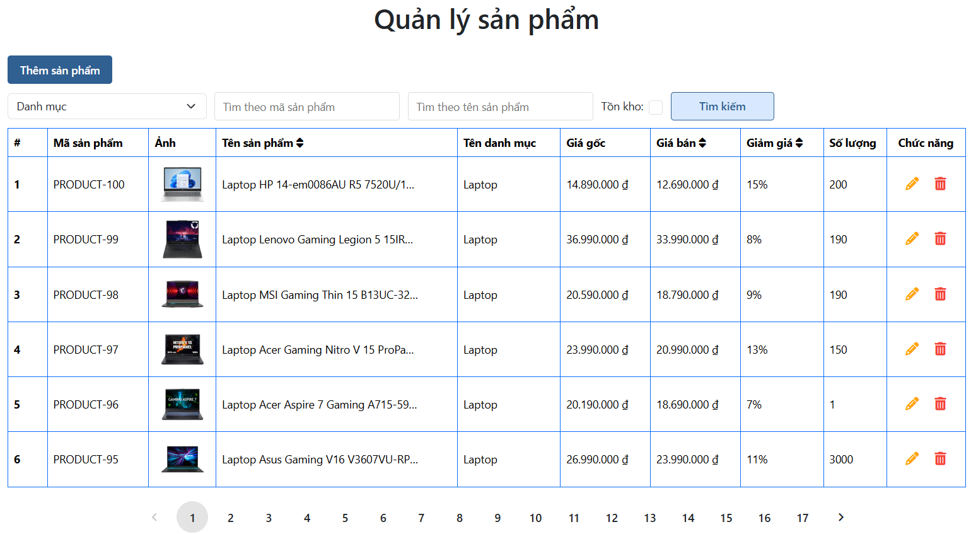
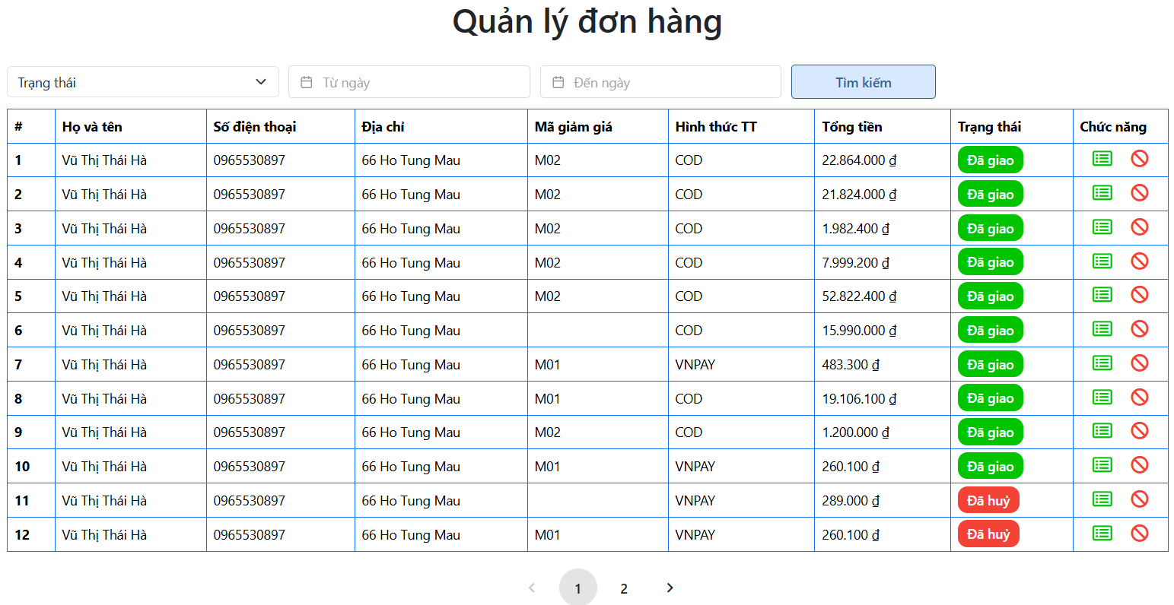
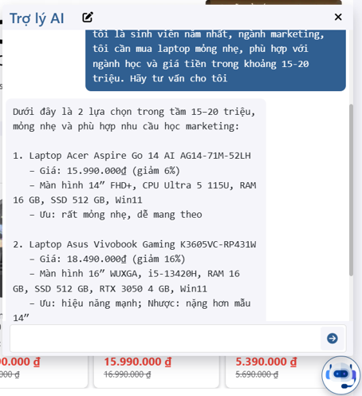
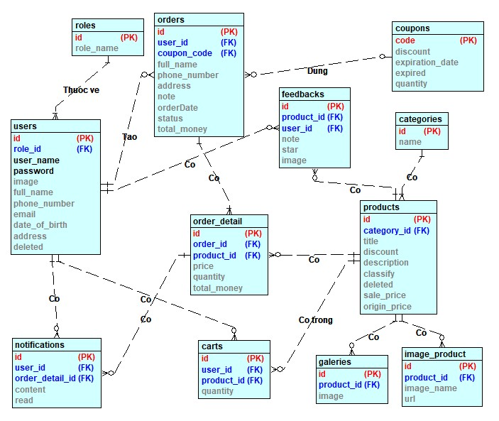
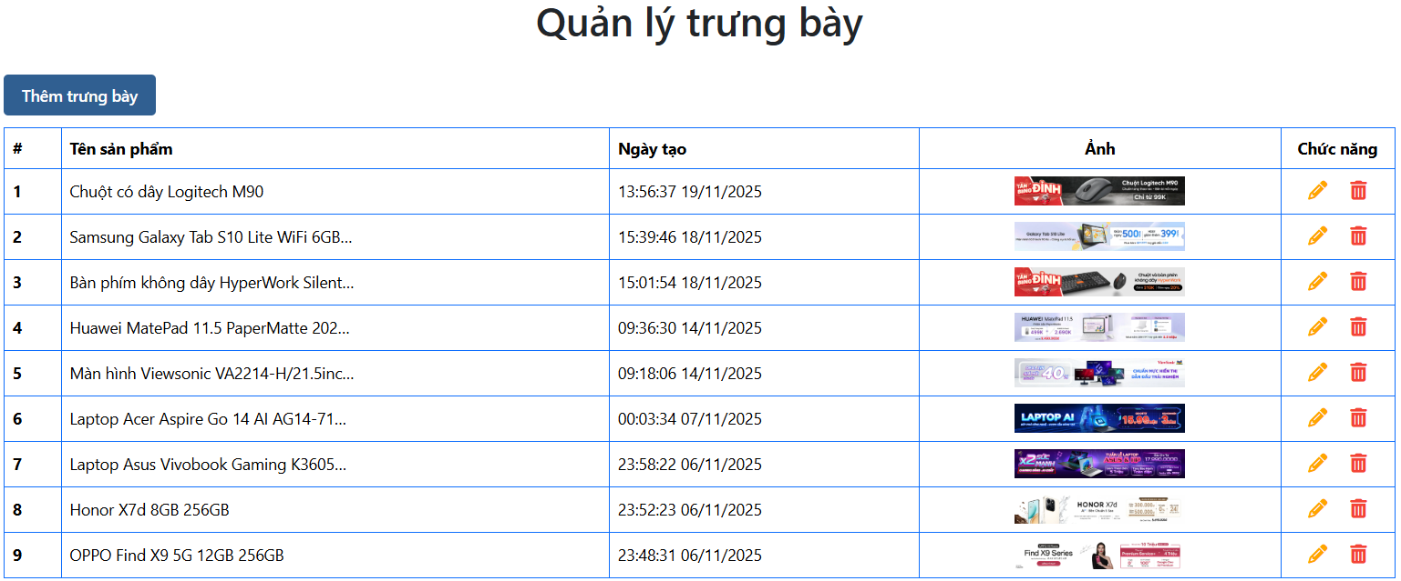
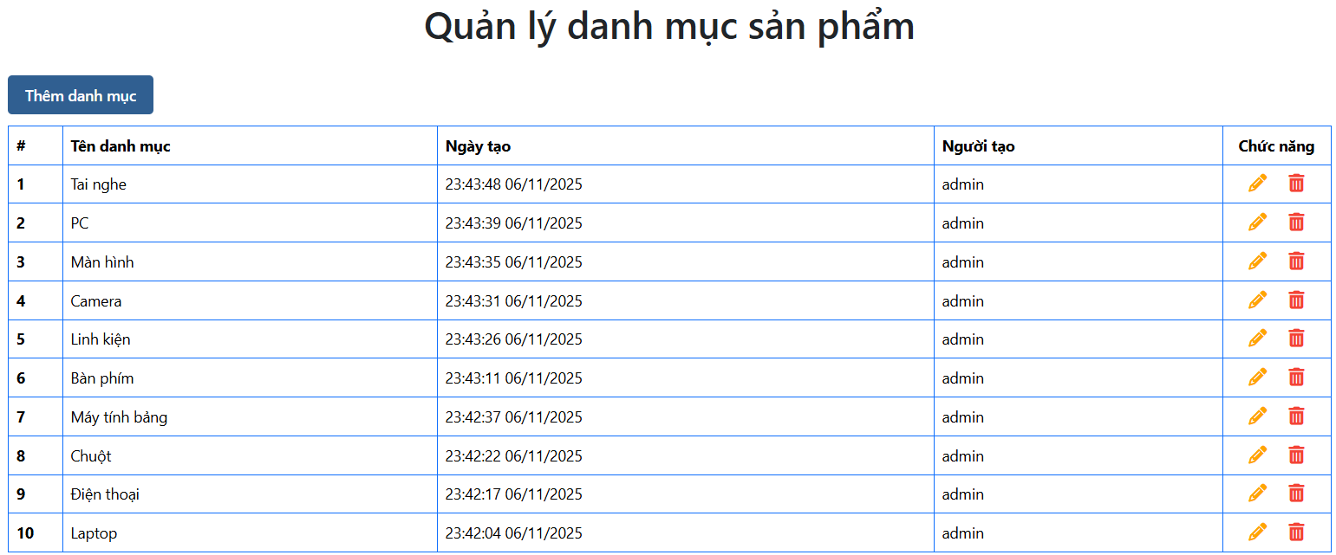
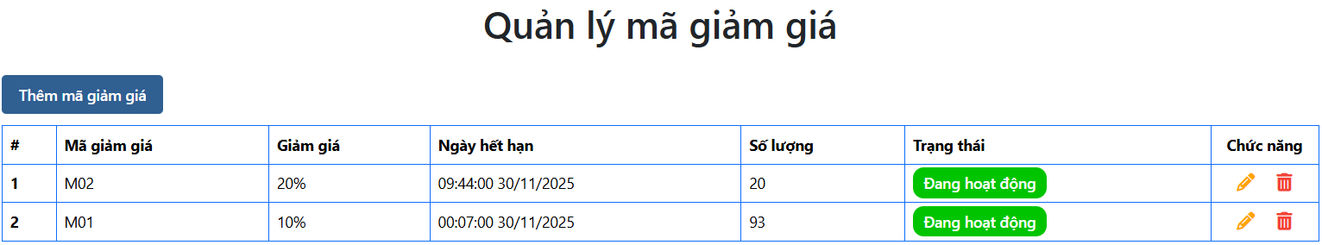
ĐỒ ÁN TỐT NGHIỆP
XÂY DỰNG WEBSITE BÁN ĐỒ CÔNG NGHỆ
CÓ TÍCH HỢP CHATBOT AI
Sinh viên: Vũ Thị Thái Hà - 2022603127
Giảng viên hướng dẫn: ThS Chu Thị Quyên
GIỚI THIỆU
CƠ SỞ VÀ PHƯƠNG PHÁP THỰC HIỆN
Website bán đồ công nghệ Hmart được xây dựng nhằm cung cấp nền tảng thương mại điện tử hiện đại, hỗ trợ người dùng mua sắm trực tuyến tiện lợi và an toàn. Hệ thống tích hợp ChatBot AI sử dụng OpenAI API để tư vấn sản phẩm, trả lời câu hỏi và hỗ trợ khách hàng 24/7. Website hỗ trợ đầy đủ các chức năng: xem sản phẩm, giỏ hàng, đặt hàng, thanh toán, quản lý đơn hàng, cùng giao diện trực quan, thân thiện với người dùng.
Cơ sở lý thuyết
Thương mại điện tử: Nền tảng giao dịch trực tuyến hiện đại, cho phép mua sắm không giới hạn thời gian và không gian, tối ưu chi phí vận hành.
ChatBot AI: Công cụ hỗ trợ khách hàng tự động 24/7, sử dụng OpenAI API với khả năng xử lý ngôn ngữ tự nhiên, được tinh chỉnh theo dữ liệu website.
Kiến trúc hệ thống: BE sử dụng Java Spring Boot, FE áp dụng VueJS tạo giao diện, PostgreSQL quản lý CSDL
Phân tích thiết kế: Áp dụng UML với biểu đồ Use case, Sequence, Class và ERD để mô hình hoá yêu cầu nghiệp vụ và thiết kế CSDL quan hệ.
CÔNG NGHỆ
Phương pháp thực hiện
Thu thập yêu cầu thực tế và phân tích chức năng cho hai nhóm: người dùng và quản trị.
Thiết kế hệ thống bằng UML kết hợp thiết kế cơ sở dữ liệu theo mô hình quan hệ.
Phát triển và triển khai các chức năng BE – FE, đồng thời tích hợp ChatBot AI.
Kiểm thử hệ thống, tối ưu hoạt động và hoàn thiện hồ sơ – báo cáo đồ án.
KẾT QUẢ
Giao diện
Cơ sở dữ liệu
Biểu đồ Use case
Biểu đồ ERD hoàn chỉnh
KẾT LUẬN
Đồ án đã hoàn thành mục tiêu đề ra: Xây dựng thành công website bán đồ công nghệ tích hợp ChatBot AI, đáp ứng tốt yêu cầu chức năng và phi chức năng. Hệ thống có khả năng áp dụng thực tế, mở rộng và nâng cấp. Trong tương lai có thể bổ sung: gợi ý sản phẩm thông minh, tối ưu tìm kiếm, tích hợp thanh toán đa nền tảng, và nâng cấp ChatBot thông minh hơn.

